Slide 1

DATA INTERPRETATION

Slide 2
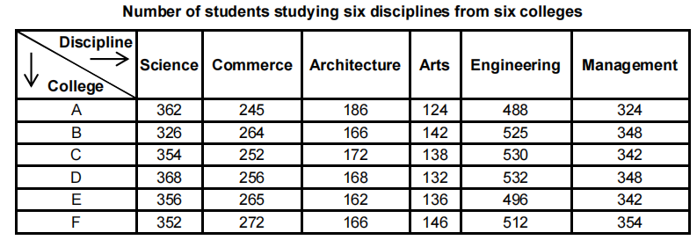


Slide 3
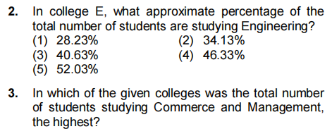

Slide 4


Slide 5


Slide 6
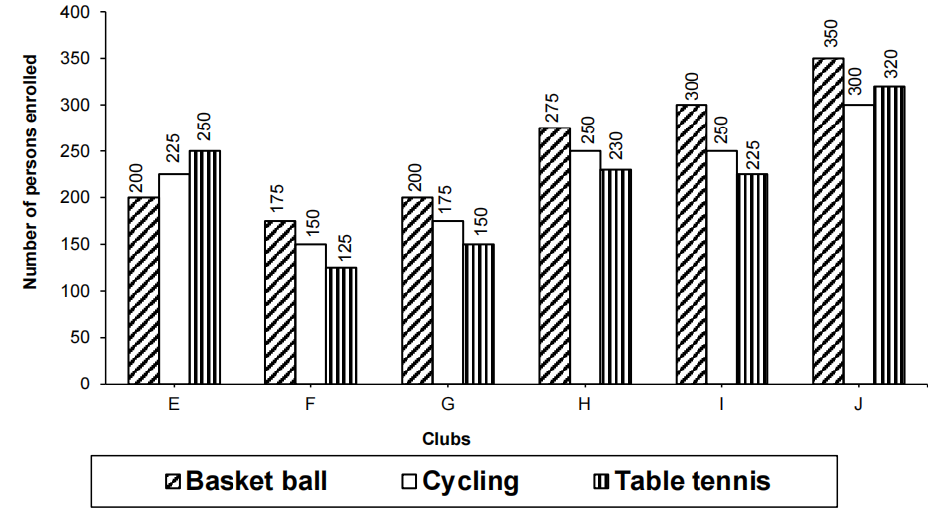


Slide 7


Slide 8
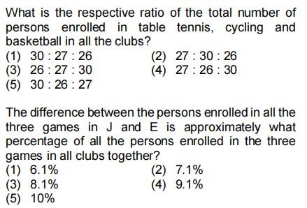

Slide 9
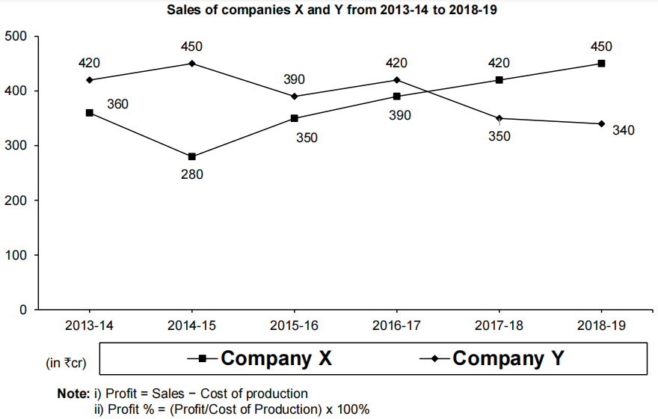

Slide 10
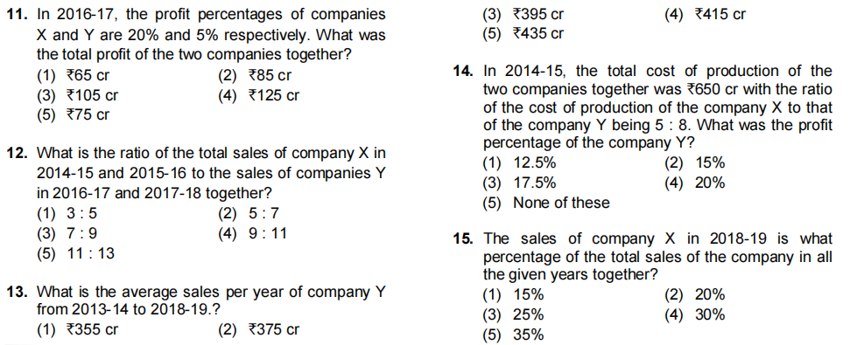

Slide 11
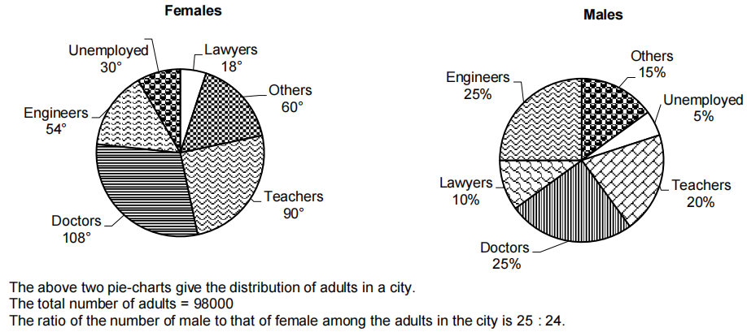


Slide 12


Slide 13


Slide 14


Slide 15


